Slide 1
Mikroekonomie 2+1, NPMKB Teorie spotřebitele – poptávka a elasticity
2/8
Manažerská informatika
Ing. Kamila Turečková, Ph.D.

Slide 2
Obsah problematiky
Spotřebitelská poptávka
Elasticity poptávky
Důchodová
Engelovy křivky, ICC
Typy statků
Cenová
Individuální poptávka, PCC
Tržby a cenová elasticita poptávky
Křížová
Vztahy mezi elasticitami

Slide 3
Spotřebitelská poptávka
Spotřebitelská poptávka je individuální poptávka jednotlivce po určitém typu statku (X) v daném časovém okamžiku. Závisí na:
ceně daného statku (P_{x})
cenách ostatních statků (P_{y})
důchodu (příjmu) jednotlivce (I)
ostatní faktory, jako např. preference spotřebitele a očekávání považujeme za neměnné
X=f(P₁, P₂ … P_{n}, I)
Elasticita (pružnost) poptávky po daném statku měří reakci poptávaného množství na změny veličin (cena, důchod, ceny příbuzného zboží).

Slide 4
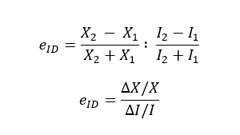
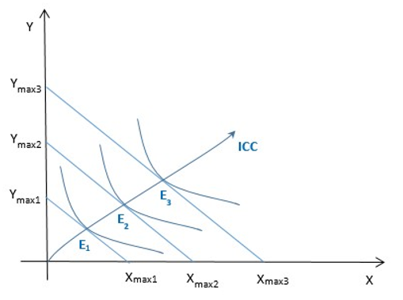
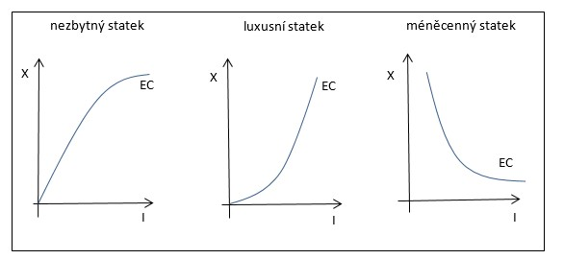
1) Důchodová elasticita poptávky
míra ukazující, jak citlivě reaguje poptávané množství statku na změnu důchodu spotřebitele
určujeme důchodovou elasticitu poptávky (e_{ID})
statky normální (nezbytné a luxusní nebo o statky
méněcenné (podřadné)
Engelovy křivky: zobrazují, jak se mění nakupované množství jednoho statku v závislosti na změně důchodu.
Změna důchodu vede k posunu linie rozpočtu bez změny sklonu.
ICC (důchodová spotřební křivka, důchodová stezka expanze) vzniká propojením bodů optima odpovídající jednotlivých úrovním důchodu.
ICC může mít různý tvar v závislosti na reakcích spotřebitele na změnu jeho důchodu.

Slide 5
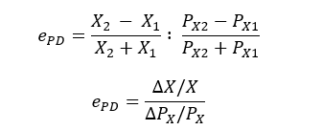
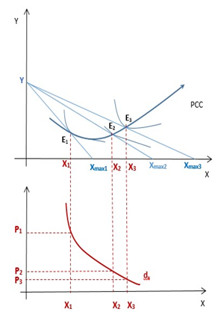
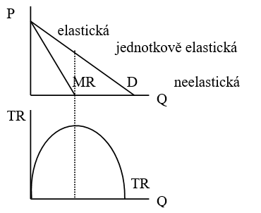
2) Cenová elasticita poptávky
míra ukazující, jak citlivě reaguje poptávané množství statku na změnu vlastní ceny
určujeme cenovou elasticitu poptávky (e_{PD} =(-∞;0))
říká, o kolik procent se změní poptávané množství statku X, když se změní jeho cena o jedno procento
poptávka je elastická, neelastická, jednotkově elastická, dokonale elastická a dokonale neelastická, Giffenův statek
cenová spotřební křivka, cenová stezka expanze (PCC) je souborem kombinací statku X a Y maximalizujících užitek spotřebitele při různých cenách statku X
z PCC lze odvodit poptávkou křivku (pro X) → tj. souhrn zamýšlených koupí statku X s nimiž přichází kupující na trh při různých úrovních ceny
existuje vztah mezi elasticitou poptávky po statku a objemem tržeb z jeho prodeje
tržní poptávka vzniká (horizontálním) součtem individuálních poptávek jednotlivých spotřebitelů

Slide 6
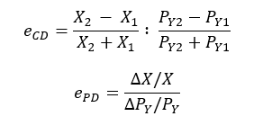
3) Křížová elasticita poptávky a součet elasticit
citlivost poptávaného množství statku X na změnu ceny statku Y
křížová elasticita poptávky (E_{CD}) nám říká, o kolik procent se změní poptávané množství statku X, když se změní cena statku Y cena o jedno procento
je-li výsledek kladný (+), e_{CD}˃0, jedná se o substituty
je-li výsledek záporný (-), e_{CD}˂0, jedná se o komplementy
je-li výsledek nula, e_{CD}=0, statky jsou nesouvisející komodity
---------------------------------------------
e_{ID}+ e_{PD}+ e_{CD}= 0

Slide 7
Děkuji za pozornost.

